Slide 1
CHÀO MỪNG QUÝ THẦY CÔ VÀ CÁC EM HỌC SINH!

Slide 2
Du lịch cùng Doraemon
By Huyen Trang

Slide 3
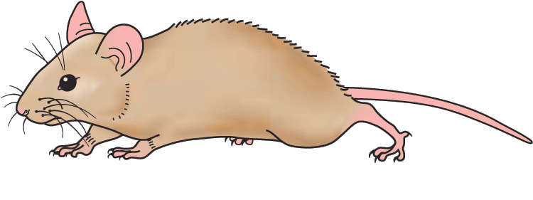
Han River bridge
Danang Vietnam
3 + 6 = ?
A.
B.
A. 8
B. 9

Slide 4
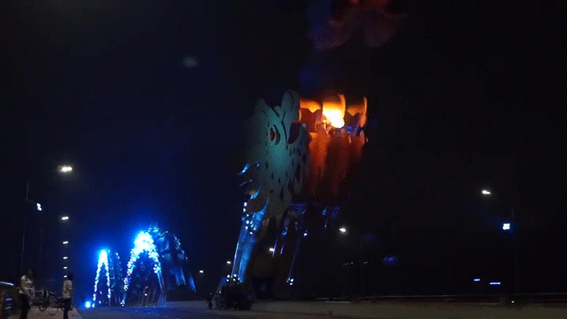
4 + 2 = ?
A.
B.
Dragon bridge
Danang Vietnam
A. 6
B. 5

Slide 5
3 + 7 = ?
A.
B.
Asia Park
Danang Vietnam
A. 10
B. 9

Slide 6
Love bridge
Danang Vietnam
3 + 5 = ?
A.
B.
A. 7
B. 9

Slide 7
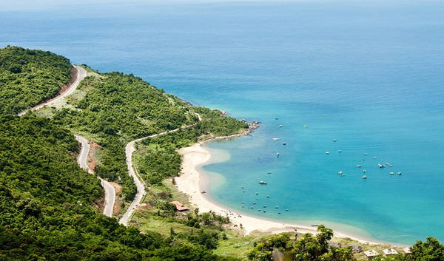
Question
A.
B.
Da Nang Beach
A. right
B. wrong

Slide 8
Bye bye!
Huyen Trang

Slide 9
KHỐI HỘP CHỮ NHẬT
KHỐI LẬP PHƯƠNG

Slide 10
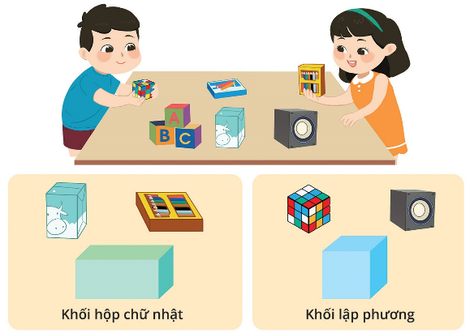

Slide 11
Hình khối chữ nhật
Hình khối lập phương

Slide 12
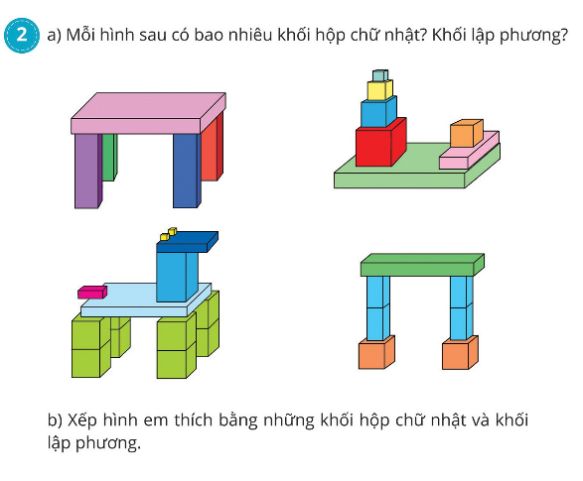
5 khối lập phương, 2 khối hộp chữ nhật
5 khối hộp chữ nhật
8 khối lập phương, 7 khối hộp chữ nhật
4 khối lập phương, 3 khối hộp chữ nhật

Slide 14
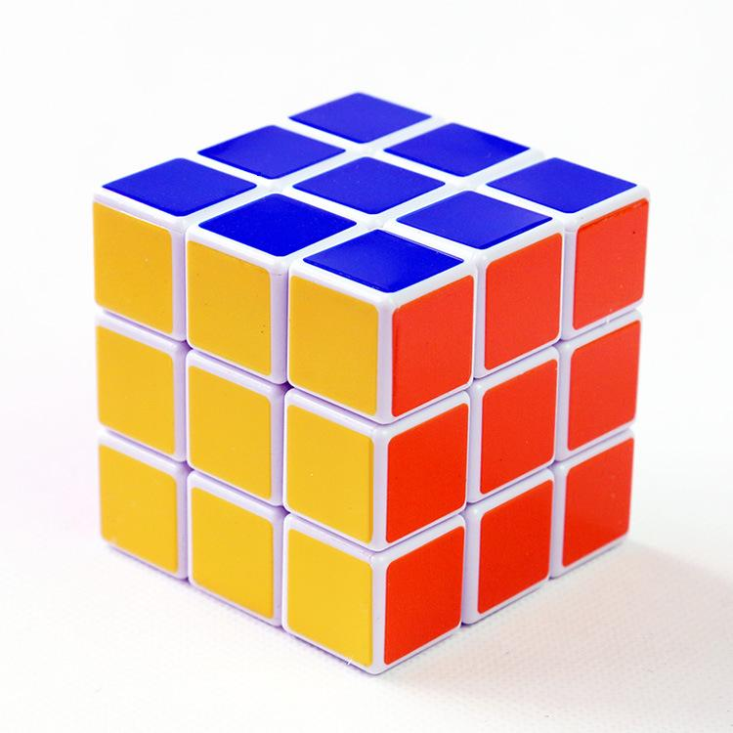
Hình khối lập phương

Slide 15
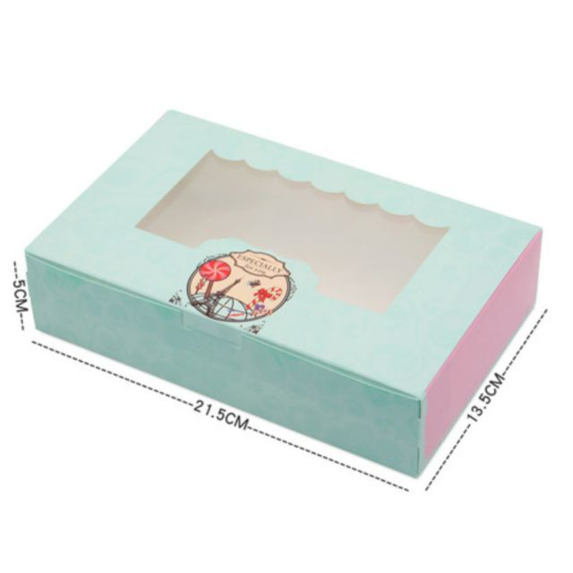
Hình khối chữ nhật

Slide 16
Củng cố bài học

